Slide 1
Análise de Imagens
Capítulo 2. Transformação da imagem
Transformada discreta do cosseno

Slide 2
Nesta Aula
Transformada discreta do cosseno
Compressão de imagens

Slide 3
Transformada Discreta de Cosseno (DTC)
DTC é uma transformada relacionada com a transformada de Fourier, similar à Discrete Fourier Transform (DFT), mas que usa somente números reais.

Slide 4
Aplicações
Processamento digital de imagens(JPEG)
Compressão de dados(MP3)

Slide 5
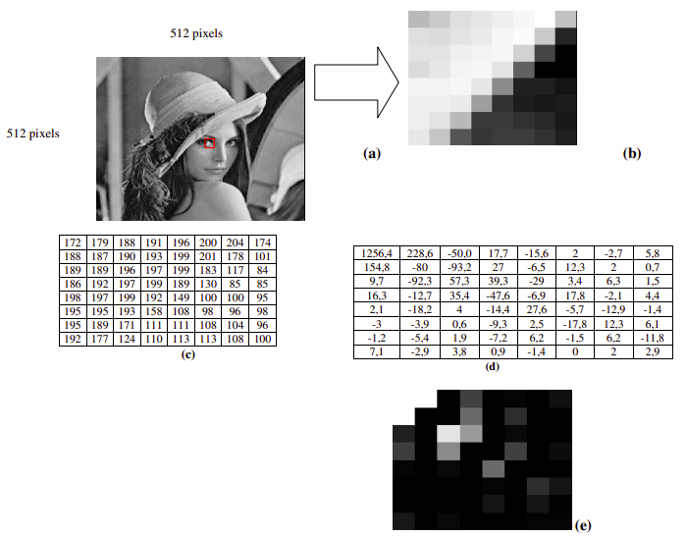
Compressão JPEG

Slide 6
Na prática!

Slide 7
Conclusão
Transformada de Fourier
Compressão de imagens

Slide 8
Próxima aula
2.3 Transformada de Hough

